Slide 1
Virtual youtuber
小组成员：黄芷菁 黄佩瑶 曾清凌

Slide 2
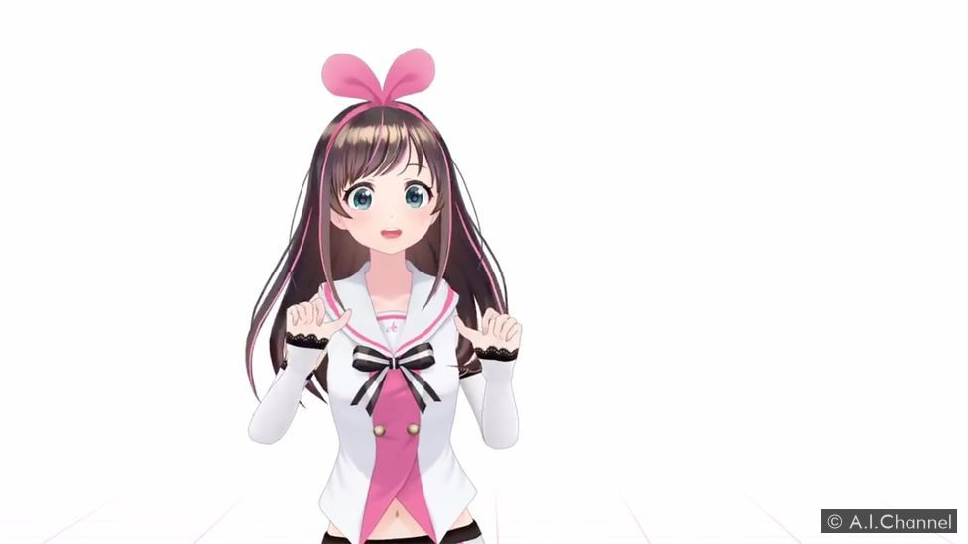
项目介绍
从日本动漫人物到芭比娃娃，虚拟YouTubers像人一样说话和做事-他们可以永远改变我们所有人的互动方式。
一位年轻的日本妇女戴着巨大的粉红色蝴蝶结和白色歌剧手套，看着镜头，并向她的YouTube观众欢呼雀跃。她将尝试解决难题。
在开始游戏之前，她笑着说：“好吧，与所有人相比，我可以更快地清除它。毫无疑问！”
是的，这个YouTube人物不是真实的人。当她被人类发声时，她是数字动画风格的卡通。她叫“绊爱”，她的频道有超过200万订阅者。她是该网站上观看人数最多的“虚拟YouTuber”。

Slide 3
Kizuna Ai是一种新兴趋势的一部分，在这种趋势中，3D头像（而不是人类）通过专门的粉丝群和公司交易成为YouTube上的名人。它变得如此流行，以至于一家公司向“虚拟人才”投资了数千万美元，并建立了人才代理机构来管理这些化身。
这一运动对未来具有重大影响-它可能会改变品牌营销产品的方式以及我们与技术的互动方式。它甚至可以让我们永远生活。
通常，vlogger是直接向粉丝们对着镜头讲话的人，分享诸如美容秘诀，产品评论和流行文化之类的东西。但是在过去的一年中，他们不得不与Kizuna Ai等“ VTubers”竞争。
YouTube的文化和趋势负责人Kevin Allocca表示：“我们看到这种情况从2017年底开始迅速发展，并且还在持续增长。” 他指出，Kizuna Ai的频道是VTuber受欢迎程度飙升的一个例子：去年12月，该频道拥有约20万订户，但仅10个月后，订阅人数就超过了200万。
Google的Earnest Pettie说，今年VTuber视频的每日观看量是去年的四倍。虽然没有一种简单的方法可以准确地确定有多少个VTuber，但位于东京的网络分析网站User Local 至少有2,000个。

Slide 4
相关采访回答：
Q1:Virtual YouTuber（以下简称Vtuber）到底是不是虚拟的?
A:部分是的。虚拟之处在于其形象，设定，以及如果存在的话，世界观。实际存在的是背后的演出者，圈内沿用日方的说法叫“中之人”，只要演出者存在于幕后，虚拟形象就能借助其个人的部分人生阅历，知识积累，各类才艺，项目企划视频编修等等方面的能力，来达成普通的虚拟形象不能做到的事情。
Q2:虚拟油管主究竟应该如何界定?
A:大概来说，只要一直在油管平台内使用虚拟形象（无论那个形象是2D3D精致与否）进行直播或者视频投稿，且演出者承认即是，演出者满足以上条件但不承认则不是。除非是诸如辉夜月（即Kaguya Luna）这样在圈内已经被公认的存在，即使没有承认之类的发言也默认是Vtuber的一员了。
Q3: Vtuber的性别如何确定?
A:依照设定而确定，没有设定则按演出者的个人意愿确定。比如没有设定性别的绿仙（即緑仙），她或者他的意见是任由粉丝去选择，那么就可以随意地认为绿仙是她或者是他了（当然双性人等等的也不会排斥）。

Slide 5
Q4: Vtuber的表（外部设定与形象）和里（演出者的个人志趣）究竟处于怎样的关系?
A:一部分的答案已经在Q1中回答。私以为现在不能以一个固定的状态来形容两者的关系。一方面是各个Vtuber的运营方式会存在不同，对于“魂”和“肉”的占比多少会由演出者和演出者背后的运营来决定。如果要广泛地概括，就是虚拟形象不能脱离演出者人格的控制自行发挥，演出者也不能完全打破角色的限制恣意妄为。脱离这一规则者，轻则称为邪道，重则被否认Vtuber的身份。

Slide 6
项目的创新性
虚拟主播具有真人主播所不具备的优点，可以解决行业的一些痛点。比如说，AI不会生病、出错，可以24小时待岗，可以随时随地与观众互动，而且其强大的AI能力能够分析所有弹幕，不存在真人主播因为弹幕太多处理不及时或反应不过来等问题。另外，虚拟主播不需要支付工资，也不会离职、退休或是跳槽，是真正属于直播平台的核心资产。
虚拟主播的出现，尤其是对虚拟主播IP的打造，不仅能带来大量直播打赏的收入，后续还可以带来一系列新的商业化收入，例如可以通过虚拟主播形象进行品牌招商，相关虚拟及实体衍生品的销售、或各类声音作品的版权销售以及明星经纪活动收入等等。
虚拟主播的出现，其实就是人工智能技术与直播平台的强强联合，并且联合起到了1+1＞2的效果。在未来，人工智能技术还将更多地运用于直播领域，给直播行业带来极大的想象空间和更多可能。相信，随着5G商用的到来，未来直播间的互动形式会更加丰富。

Slide 7
创作团队
Activ8株式会社2016年创立，是绊爱的经纪公司。

Slide 8
关键技术
YouTubers如何动起来的？
首先，一个演员站在工作室里，她的头，肘和手都配备了运动追踪器。随着演员的移动，她的动作被软件记录下来，该软件可以从这些少数的跟踪器中重新生成全身动作。然后，将这些动作映射到动画角色的形状和比例上，这些角色最终可以呈现在背景上或实时流式传输。
同时，由专业配音演员或人工视频记录器提供角色的语音。
3D虚拟形象创建
实时动作捕捉
面部捕捉
增强现实（AR）
虚拟现实（VR）
现场直播的实时影像传输技术

Slide 9

虚拟人物展示

